Slide 1
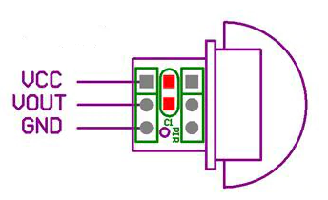
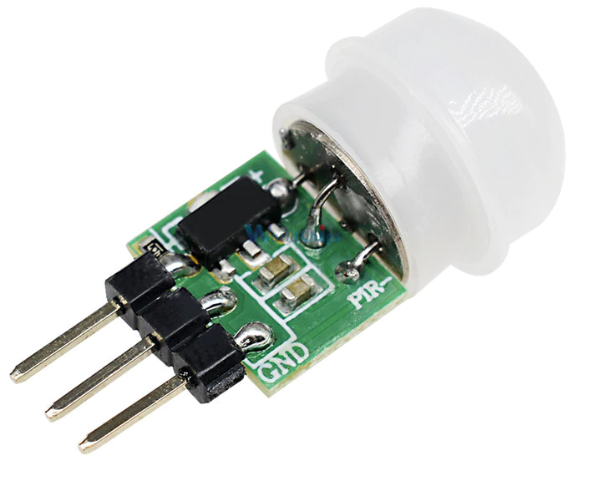
Erstellen eigener Libraries – Sensor PIR
AM312
3,3V

Slide 2
Ziel: Einfacher Bewegungsmelder
Erkennt Bewegung und blockiert die Erkennung weiterer Bewegungen für eine konfigurierbare Zeit (Karenzzeit)
PIR selbst kann nur alle ca. 4 Sekunden Bewegung detektieren
1 bei Erkennung einer Bewegung
0 bei Ablauf der Karenzzeit
Übung

Slide 3
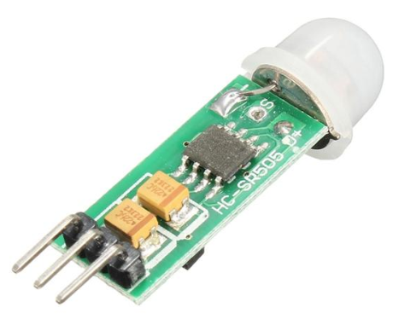
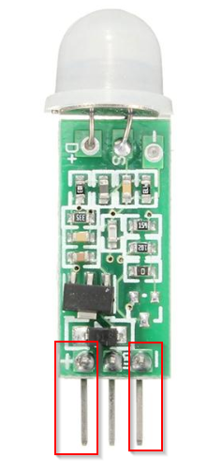
Zweiter Typ: SR505
Etwas längere Bauform
Bleibt 8-12 Sekunden high
VORSICHT: Andere Beschaltung
5V (Vin) statt 3,3V
Reihenfolge vertauscht

Slide 4
Sensoren und Aktoren verkabeln
IMMER spannungsfrei ➔ USB ausstecken
Zuerst gemeinsamen Ground verbinden
Richtige Farben verwenden
ROT ➔ 3,3V oder 5V (Vin)
SCHWARZ ➔ Ground
REST ➔ analoge und digitale Signale
VOR ANSTECKEN ➔ kontrollieren
Besser mit Nachbarn
SONST KANN ES KURZ ETWAS STREN RIECHEN

Slide 5
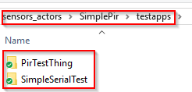
Einbindung in Plattform
Klassenname ist Verzeichnisname (SimplePir)
Zwei Testapps
Einfachster Funktionstest des PIR mit Log über seriellen Monitor
Test mit Einbindung in ein Thing

Slide 6
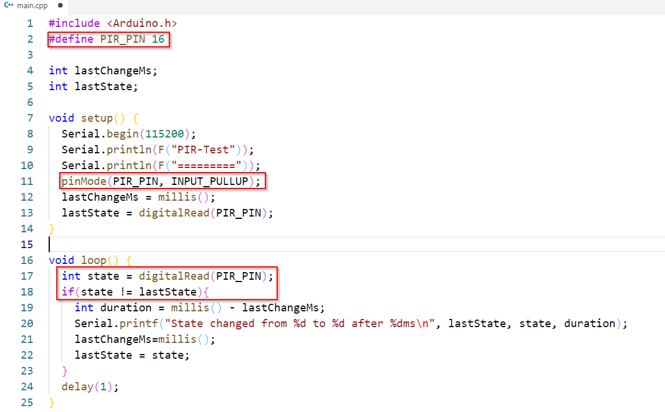
PIR-Test über seriellen Monitor

Slide 7
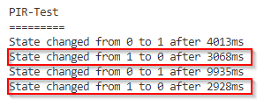
PIR-Verhalten analysieren
Nach Erkennung der Bewegung bleibt Pin ca. 3 Sekunden HIGH (AM312)
SR 505 bleibt ca. 10 Sekunden HIGH

Slide 8
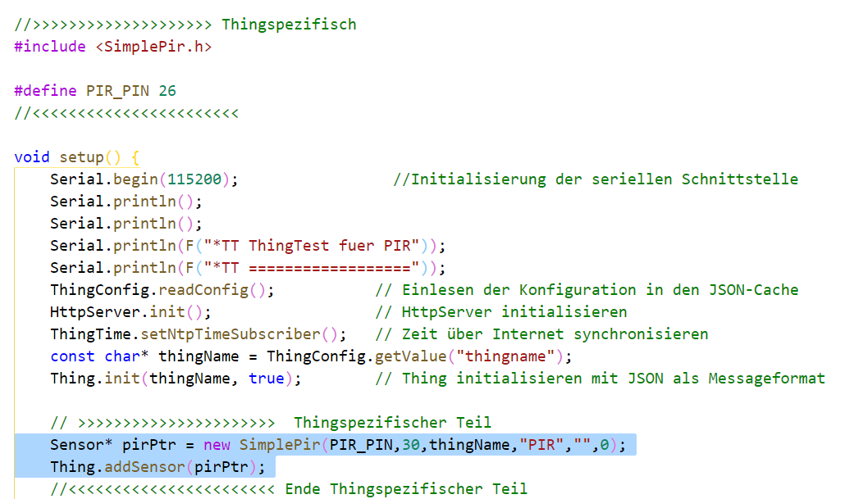
Einbindung in Thing

Slide 9
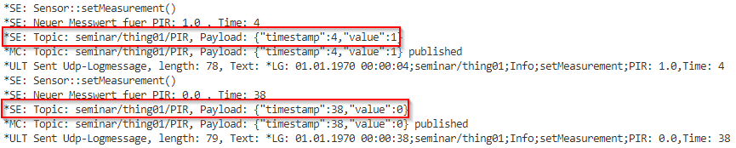
Log-Ausgabe

Slide 10
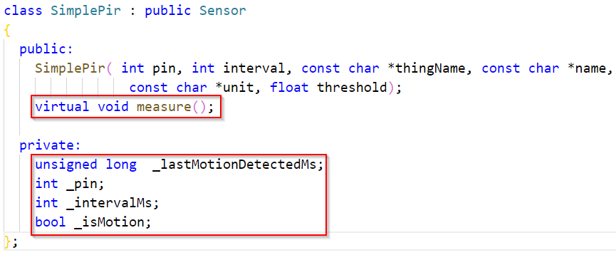
SimplePir-Klasse - Header

Slide 11
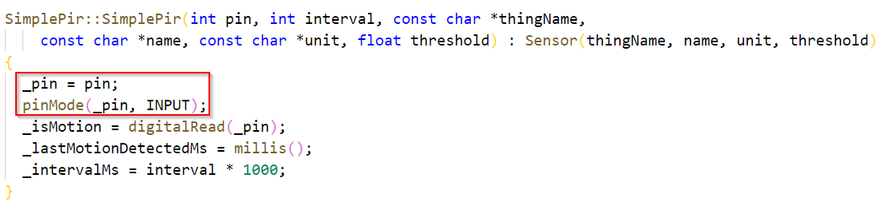
Initialisierung im Konstruktor

Slide 12
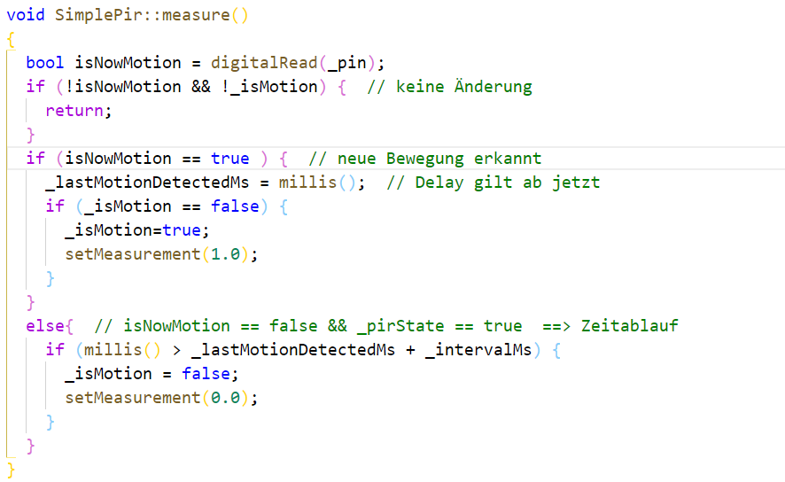
Funktion measure() überschreiben

